Slide 1
Funções de entrada e saída
Guilherme Arthur de Carvalho
Analista de sistemas
@decarvalhogui

Slide 2
Objetivo Geral
Aprender como receber e exibir informações para o usuário.

Slide 3
Pré-requisitos
Python 3
VSCode

Slide 4
Percurso
Etapa 1
Lendo valores com a função input
Etapa 2
Exibindo valores com a função print

Slide 5

Etapa 1
Lendo valores com a função input

Slide 6
Função input
A função builtin input é utilizada quando queremos ler dados da entrada padrão (teclado). Ela recebe um argumento do tipo string, que é exibido para o usuário na saída padrão (tela). A função lê a entrada, converte para string e retorna o valor.

Slide 7
Exemplo
nome = input("Informe o seu nome: ") >>> Informe o seu nome: |

Slide 8
Percurso
Etapa 1
Lendo valores com a função input
Etapa 2
Exibindo valores com a função print

Slide 9
Etapa 2
Exibindo valores com a função print

Slide 10
Função print
A função builtin print é utilizada quando queremos exibir dados na saída padrão (tela). Ela recebe um argumento obrigatório do tipo varargs de objetos e 4 argumentos opcionais (sep, end, file e flush). Todos os objetos são convertidos para string, separados por sep e terminados por end. A string final é exibida para o usuário.

Slide 11
Exemplo
nome = "Guilherme" sobrenome = "Carvalho" print(nome, sobrenome) print(nome, sobrenome, end="...\n") print(nome, sobrenome, sep="#") >>> Guilherme Carvalho >>> Guilherme Carvalho... >>> Guilherme#Carvalho

Slide 12
Percurso
Etapa 1
Lendo valores com a função input
Etapa 2
Exibindo valores com a função print

Slide 13
Hands On!
“Falar é fácil.
Mostre-me o código!”
Linus Torvalds

Slide 14
Links Úteis
https://github.com/guicarvalho/trilha-python-dio
https://docs.python.org/3/library/functions.html#input
https://docs.python.org/3/library/functions.html#print

Slide 15
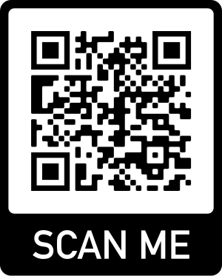
Dúvidas?
> Fórum/Artigos
> Comunidade Online (Discord)

